Slide 1

TRƯỜNG TIỂU HỌC ĐOÀN KẾT
Chào mừng các con lớp 3 đến với tiết Thể dục

Slide 2

BÀI 5: TẬP HỢP HÀNG NGANG, DÓNG HÀNG, ĐIỂM SỐ
Mục tiêu, yêu cầu cần đạt:
Tập hợp hàng ngang, dóng hàng, điểm số. Yêu cầu thực hiện tương đối đúng.
Chơi trò chơi “Tìm người chỉ huy”. Yêu cầu biết cách chơi và biết tham gia chơi.

Slide 3
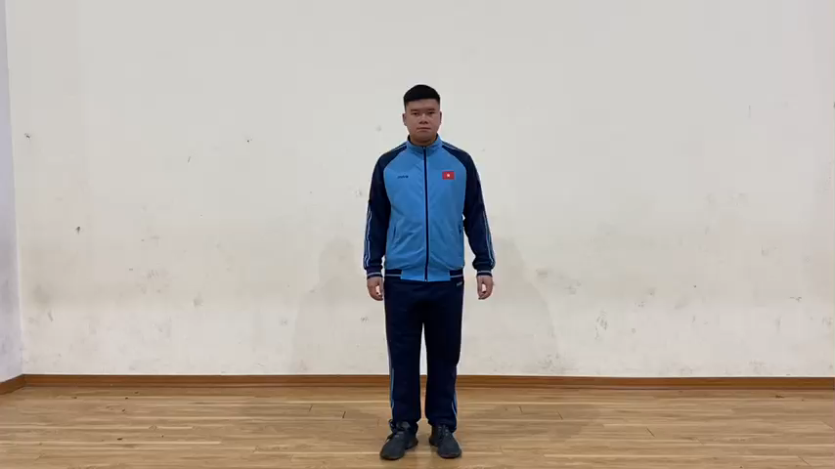
KHỞI ĐỘNG
(xem clip)

Slide 4
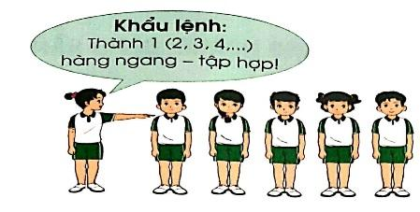
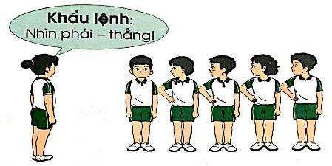
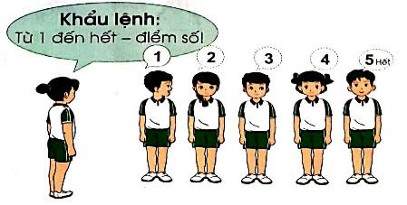
I. Tập hợp hàng ngang, dóng hàng, điểm số
Tập hợp hàng ngang
Dóng hàng
Điểm số

Slide 5
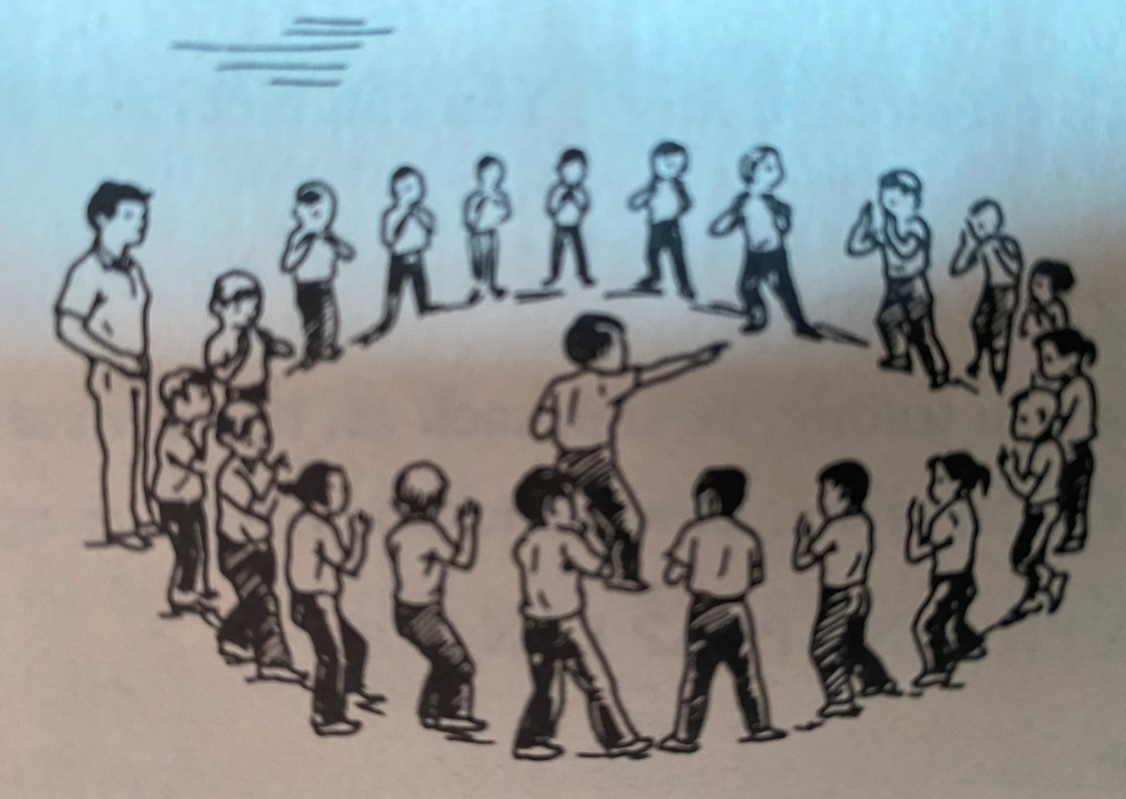
II. TRÒ CHƠI “TÌM NGƯỜI CHỈ HUY”

Slide 6
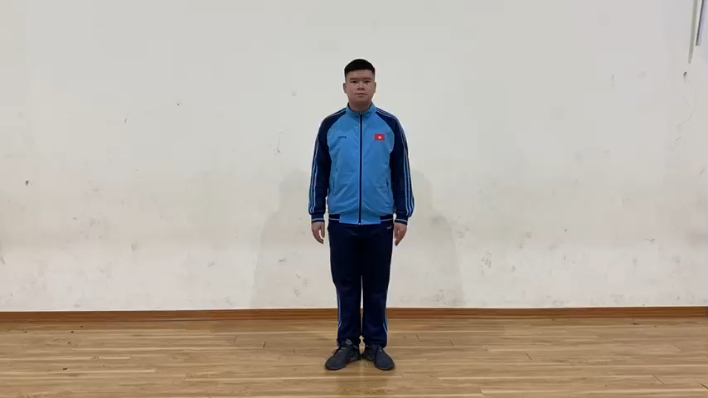
THẢ LỎNG
(xem clip)

Slide 7
Hệ thống lại bài học:
Tập hợp hàng ngang, dóng hàng, điểm số
Trò chơi: “Tìm người chỉ huy”

